Slide 1





Система показателей развития клиентоцентричных компетенций
Дружелюбие и партнёрство
Комфортность и доступность
Надежность
Деловая этика
Полезность обращения в ЦЗН
Минимизация усилий
Адресность
Проактивность
Внедрение нового
Профессионализм

Slide 2
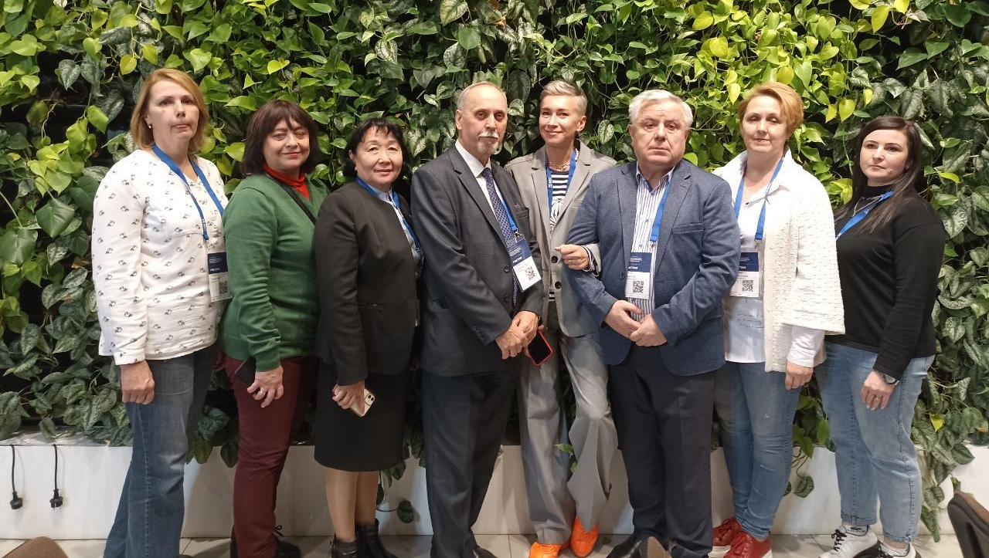
Команда 4
1. Чуякина Оксана,
Брянская область
2. Говорова Екатерина, г. Москва
3. Щетинщикова Елена, Калужская область
4. Османов Осман,
Московская область
5. Цагареишвили Сергей, Владимирская область
6. Харитонова Лариса,
Брянская область
7. Нурзат Урана,
Республика Тыва
8. Клочкова Галина,
Тверская область
9. Зыкова Светлана,
Тверская область

